Slide 1
基于layUI框架的<太空大战>前端小游戏
组员:
18计科(3+4)1 | 马崧捷 | 18131106

Slide 2
01
项目分工
03
游戏玩法概述
02
项目背景
04
技术亮点

Slide 3
01
项目分工

Slide 4
项目背景
马崧捷: 负责前端页面布局设计,编码.小游戏核心动画,算法设计,使用layUI模块化框架及插件对页面进行美化,渲染,使用jQuery组件实现页面的动态效果.对JS代码执行效率进行评估,优化.

Slide 5
02
项目背景

Slide 6
项目背景:
随着科学技术的发展,计算机技术已经成为各行各业的从业者都应该具备的技能之一.而对于某些在中小学阶段没有系统地练习过打字的人来说,打字速度成为了他们职业发展道路上的一大瓶颈.据调查,有很大比例的一部分人没有系统地练习过打字,而这些人却偏爱网络游戏.尤其是H5前端小游戏.
与大型游戏相比,H5前端小游戏具有加载速度快,占用资源小,玩法较为简单等特点.于是,我们开发了<太空大战>前端小游戏,希望用游戏的方式,让玩家在游戏中提高自己的打字速度.

Slide 7
03
游戏玩法概述

Slide 8
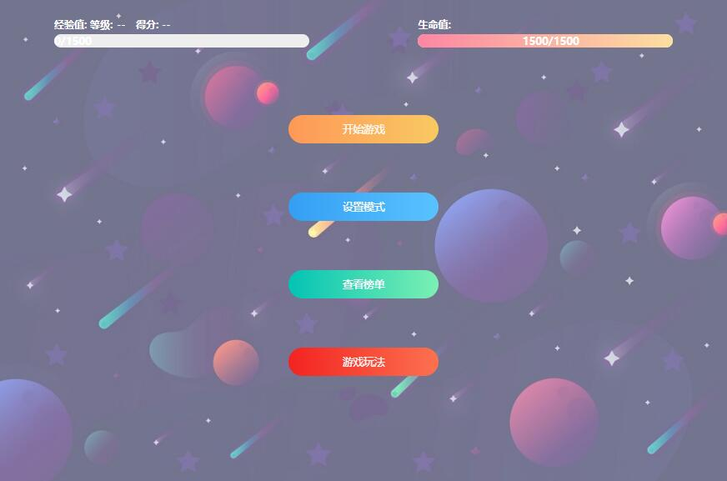
游戏主界面
标识经验值
标识生命值
设定游戏模式

Slide 9
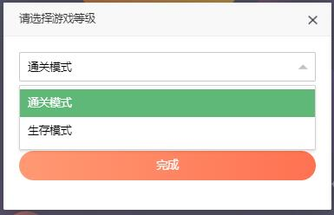
游戏模式设定
在出现敌机时,按动相应的按键,将发射子弹,击落敌机,获得经验值.未被击落的敌机落下后,将扣减生命值,当生命值为0时,游戏结束.当经验值达到规定值时,游戏晋级.
通关模式
游戏模式
生存模式
在出现敌机时,按动相应的按键,将发射子弹,击落敌机,获得分数.此模式下,只要未被击落的敌机落下,游戏将立即结束,并显示玩家得分.

Slide 10
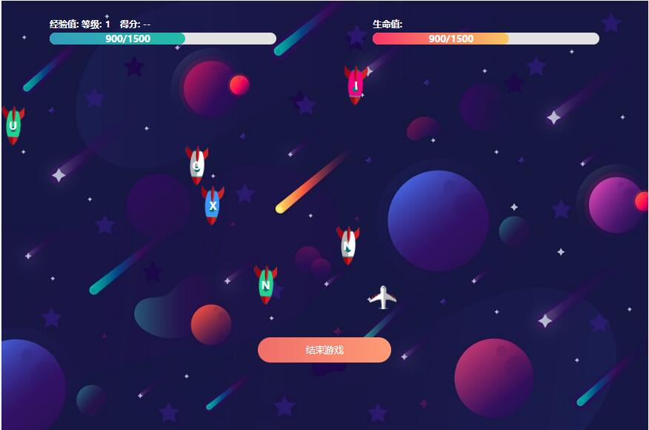
点击此处退出游戏

Slide 11
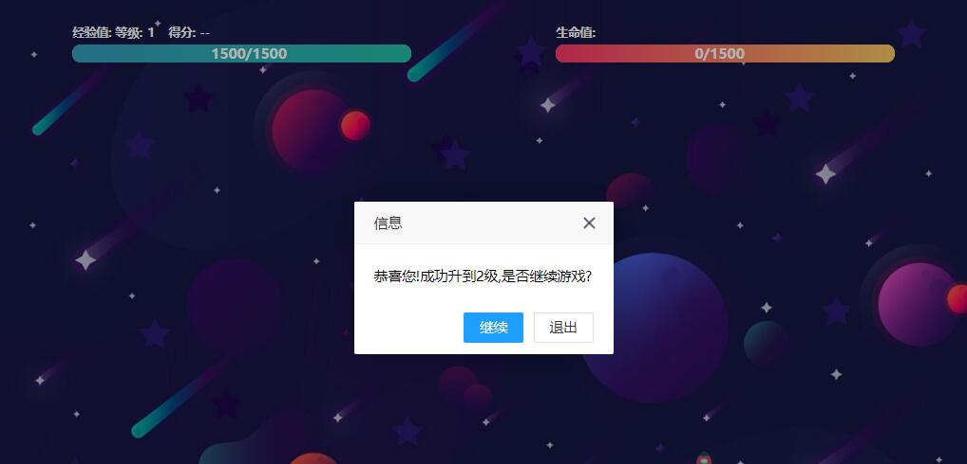
通关模式下,晋级后会给出提示,点击此处继续游戏

Slide 12
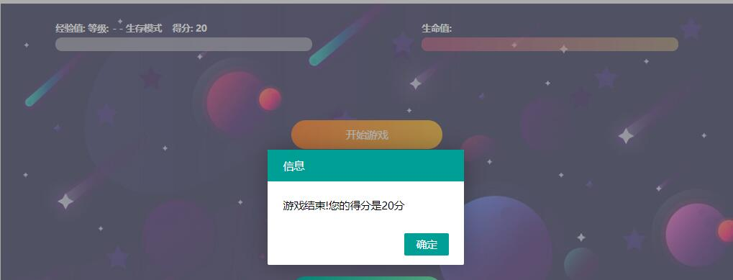
生存模式下,当有未击落的敌机落下时,结束游戏,显示玩家得分

Slide 13
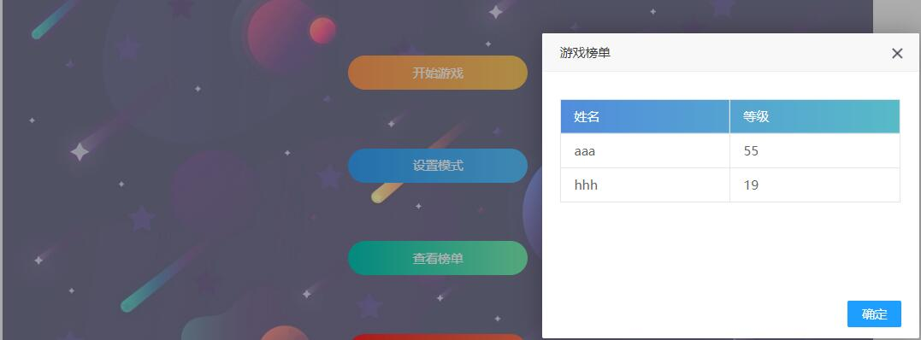
在实际应用中,通过与后端数据库进行对接,可以看到玩家榜单.

Slide 14
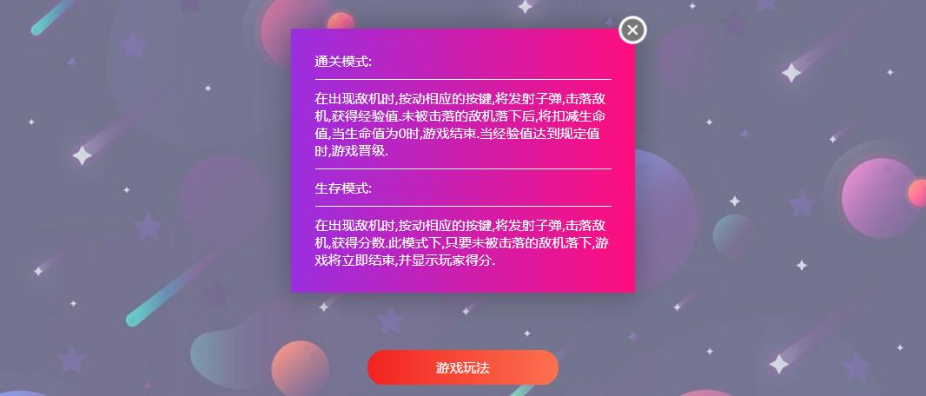
提示游戏玩法

Slide 15
04
技术亮点

Slide 16


基于LayUI模块化框架的深度渲染.使得页面具有动态的,响应式的效果.例如,在游戏过程中,经验值和生命值的进度条增长或缩短时,都带有动画效果.当鼠标触碰到页面上的结束游戏按钮时,按钮会具有响应式效果.当页面载入时,页面上的4个功能按钮会以”弹簧式缩放动画”呈现.单击”设置关卡”,”游戏榜单”,”游戏玩法”时,会加载LayUI的layer组件,以动画方式展现模态框.
遵循jQuery的”Write less,do more”原则,在页面上涉及DOM操作时,大量地使用了jQuery的选择器,用on()函数动态地为页面元素绑定事件,使用text(),css(),attr()等函数对元素的innerText,CSS样式,属性值等进行设置.在设计页面部分动画效果时,使用了animate()函数.

Slide 17
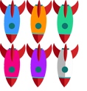
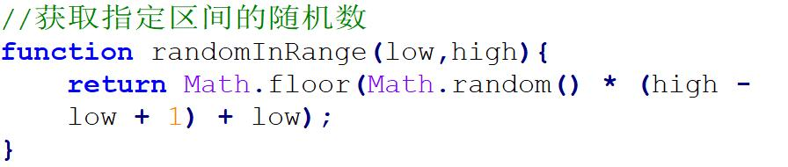
基于CSS精灵图和随机数函数的动态敌机样式

Slide 18
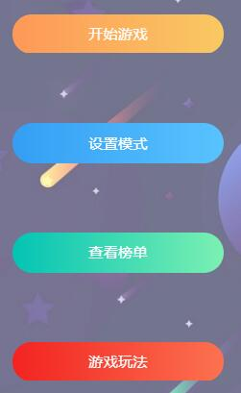
使用渐变色填充的响应式按钮及进度条
在进行UI设计时,开发者参考了目前众多大型网站的主流配色方案,采用了渐变色来修饰页面中的按钮,进度条等元素,给玩家以耳目一新之感.

Slide 19

基于元素坐标的位置判断算法
在玩家按下对应按键时,发射子弹,子弹持续上升,通过子弹的坐标(offset)和敌机的坐标判断子弹相对于敌机的位置.一旦子弹靠近敌机,则移除子弹和敌机元素.

Slide 20
基于H5特性的会话存储(SessionStorage)技术
在设置游戏模式时,采用的H5的会话存储技术.将模式(Model)与值以Key-Value形式保存,在游戏开始时通过getItem()获取游戏模式设置.

Slide 21
谢谢您的观看!

